Slide 1
МЕДИЦИНСКИ УНИВЕРСИТЕТ-ПЛЕВЕН
ФАКУЛТЕТ ОБЩЕСТВЕНО ЗДРАВЕ
КАТЕДРА „ОБЩЕСТВЕНОЗДРАВНИ НАУКИ“
Лекция №4
Медико-социални аспекти на общата смъртност
Проф. д-р Силвия Янкуловска, дмн
1

Slide 2
ОСНОВНИ ПОНЯТИЯ

Slide 3
Брутен (нестандартизиран) коефициент за обща смъртност – общ интензивен показател
Изчисление: общ брой умрели лица
ОС = ------------------------------------------------------ х 1000 средногодишен брой население

Slide 4
Скала за оценка: ниска – под 10‰ средна – от 10 до 15‰ висока – над 15‰

Slide 5
Основен недостатък на брутния коефициент на смъртност – силна зависимост от възрастовата структура на населението.

Slide 6
За елиминиране влиянието на възрастовата структура при сравняване на общата смъртност в страни и региони с различна възрастова структура на населението се използват стандартизирани коефициенти.

Slide 7
Специфични интензивни коефициенти:
- по пол
- по местоживеене
- по възраст
- по причини

Slide 8
Специфични интензивни коефициенти за смъртност по възраст (повъзрастова смъртност) брой умрели лица в дадена възраст
ПС = ----------------------------------------------------------------- х 10^{n} средногод. брой лица на същата възраст
Пример: брой умрели на възраст 50-59 г.
См 50-59 г. = ------------------------------------------------------- х 10^{n} средногод. брой лица на 50-59 г.

Slide 9
Специфични интензивни коефициенти за смъртност по причини брой умрели лица от дадена причина
СП = ----------------------------------------------------------------- х 10^{n} средногод. брой население

Slide 10
Пропорции
(екстензивни, структурни показатели, относителни дялове)
Изчисление:
Пример: Отн. дял на умиранията от ССЗ брой умрели от ССЗ
Отн. дял ССЗ = --------------------------------------------- х 100 общ брой умрели лица

Slide 11
Разлика между специфични интензивни показатели и пропорции
Спец. интенз. п-л за смъртност от инсулт
Умрели от инсулт
СИП = ---------------------------- х 10^{n}
Средногод. население
Относителен дял на умрелите от инсулт
Умрели от инсулт
Отн.дял = ------------------------- х 100
Общ брой умрели

Slide 12
Майчина смъртност
Умрели жени по време на бременността, раждането и до 42-я ден след раждането
МС = х 100000 брой живородени

Slide 13
ОБЩАТА СМЪРТНОСТ В СВЕТА

Slide 14
Повече от половината (54%) се дължат на 10 водещи причини.
1) Исхемичната болест на сърцето и инсултите са най-големите убийци в света, съставлявайки заедно над 15 млн умирания през 2016 г. Тези две групи заболявания остават водещи причини за умирания глобално през последните 15 г.

Slide 15
2) Хроничната обструктивна белодробна болест е причинила 3 млн умирания;
3) Ракът на белия дроб, трахеята и бронхите е причинил 1.7 млн умирания.
4) Диабетът е убил 1.6 млн лица през 2016 г.; в 2000 г. по-малко от 1 млн.
5) Умиранията от деменция са се удвоили между 2000 г. и 2016 г. и вече са 7-ма водеща причина за умирания глобално през 2016 г.

Slide 16
6) Инфекциите на долните дихателни пътища остават най-честото заразно заболяване, причинило 3 млн умирания глобално през 2016 г,
7) Смъртността от диарийни заболявания е намаляла наполовина между 2000 г. и 2016 г., но те са причинили 1.4 млн умирания.
8) Туберкулозата е намаляла през същия период, но все още е сред 10-те водещи причини с 1.3 млн умиранuя през 2016 г.
9) ХИВ/СПИН не е вече сред 10-те водещи причини, като през 2017 г. е причинил 940 000 умирания в сравнение с 1.5 млн през 2000 г.
10) Пътните травми са убили 1.4 млн души през 2016 г., като 76% са били при мъже и момчета.

Slide 17
Водещите причини за умирания се различават съществено по групи страни:
Развити страни | Развиващи се страни
Сърдечно-съдови заболявания (ИБС, МСБ) Рак (трахея, бронхи, бял дроб) ХОББ Болест на Алцхаймер Травми и отравяния | Инфекциозни заболявания (пневмонии, СПИН, диарии) Сърдечно-съдови заболявания Рак Майчини и неонатални причини Травми и отравяния

Slide 18
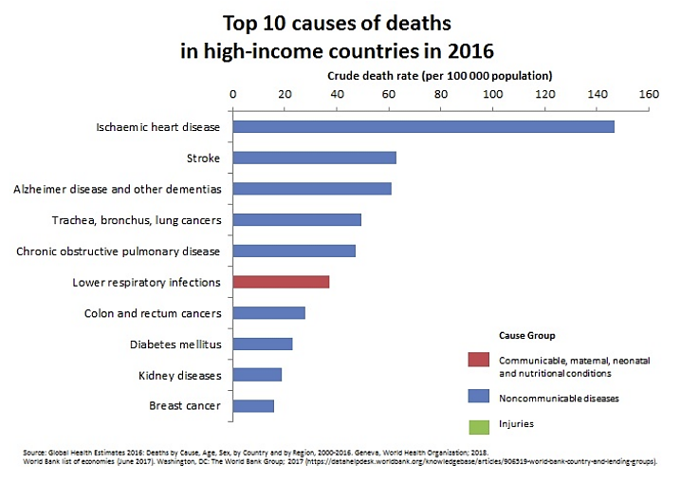
10 ВОДЕЩИ ПРИЧИНИ ЗА СМЪРТ В РАЗВИТИ СТРАНИ ЗА 2016 г.

Slide 19
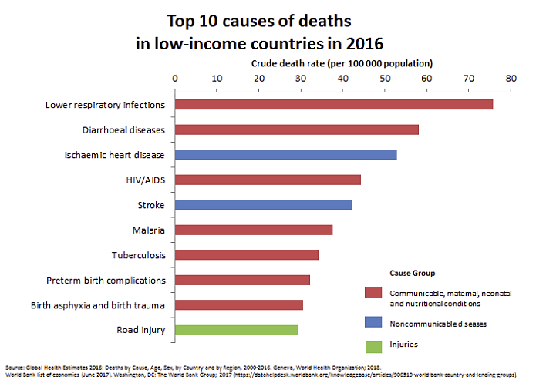
10 ВОДЕЩИ ПРИЧИНИ ЗА СМЪРТ В РАЗВИВАЩИ СЕ СТРАНИ ЗА 2016 г.

Slide 20
В страните с нисък доход седем от 10-те водещи причини за умирания са от групата на заразните заболявания, майчини, неонатални причини и недохранване.

Slide 21
10 водещи причини за умирания в света (в %)
1. Исхемична болест на сърцето - 13,2%
2. Мозъчно-съдова болест - 11,9%
3. Хронична обстр. белодробна болест - 5,6%
4. Инфекции на долните дихателни пътища - 5,5%
5. Рак на трахея, бронхи и бял дроб - 2,9%
6. ХИВ/СПИН - 2,7%
7. Диарийни заболявания - 2,7%
8. Диабет - 2,7%
9. Пътнотранспортни травми - 2,2%
10. Хипертония - 2%

Slide 22
ОБЩАТА СМЪРТНОСТ В ЕВРОПА

Slide 23
БРУТЕН КОЕФИЦИЕНТ ЗА СМЪРТНОСТ В ЕВРОПА

Slide 24
БРУТЕН КОЕФИЦИЕНТ ЗА СМЪРТНОСТ В ИЗБРАНИ ЕВРОПЕЙСКИ СТРАНИ

Slide 25
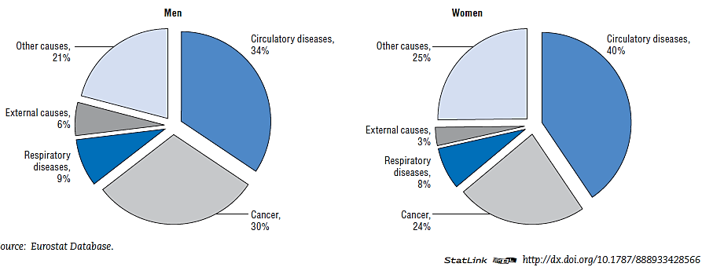
Основни причини за умирания при мъже и жени в страните от Европейския съюз

Slide 26
ОБЩАТА СМЪРТНОСТ В БЪЛГАРИЯ

Slide 27
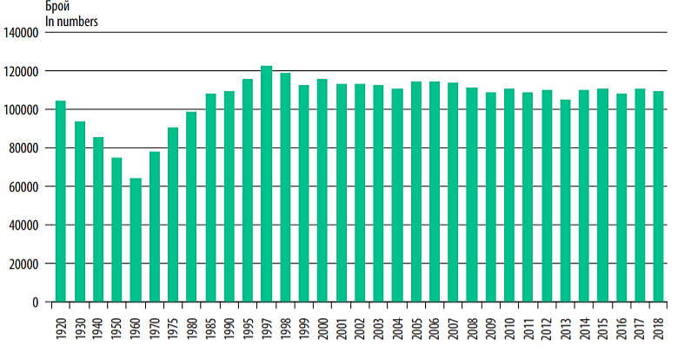
Брой умрели в България - 1920-2018 година

Slide 28

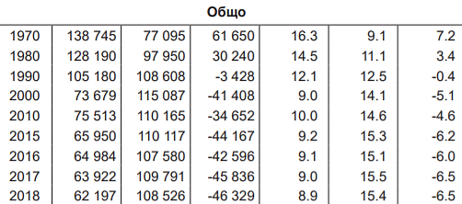
Раждаемост, смъртност и естествен прираст
в България 1970 - 2018 г.

Slide 29
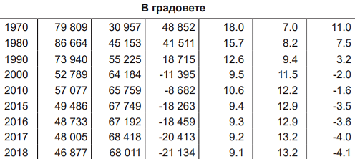
Раждаемост, смъртност и естествен прираст
в България 1970 - 2018 г.

Slide 30
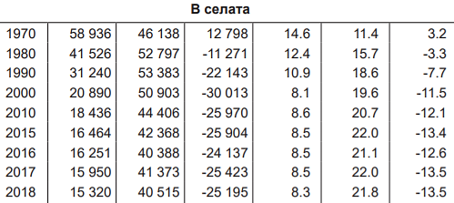
Раждаемост, смъртност и естествен прираст
в България 1970 - 2018 г.

Slide 31
Смъртността сред мъжете (16.5‰) е по-висока в сравнение със смъртността сред жените (14.4‰).
През 2018 г. на 1 000 жени умират 1 081 мъже.

Slide 32
Общо за ЕС-28 коефициентът на смъртност през 2017 г. е 10.3‰.
Общата смъртност в България е най-висока сред държавите членки.
С най-ниска смъртност са Ирландия - 6.3‰, Кипър - 7.0‰, и Люксембург - 7.1‰.
Освен в България значително по-висока от средната за ЕС-28 е смъртността само в Латвия - 14.8‰, и Литва - 14.2‰.

Slide 33
Наблюдават се териториални различия в нивата на общата смъртност, дължащи се най-вече на различията във възрастовата структура на населението. :
- най-висока: Видин – 23.2‰, Монтана 21.7‰; Кюстендил – 20.3‰; Габрово – 20.0‰
- най-ниска: София – 11.7‰, Варна- 13.1‰, Благоевград – 13.2‰, Бургас – 13.4‰.

Slide 34
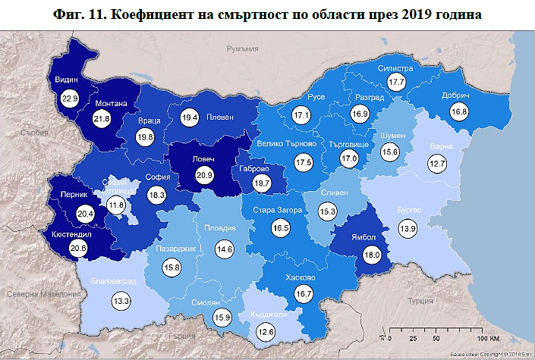

Slide 35
Смъртност по възраст в България 1960-2018 г. (в ‰)
Възраст | 1960 | 1970 | 1980 | 1990 | 2000 | 2010 | 2018
ОБЩО | 8,1 | 9,1 | 11,1 | 12,1 | 14,1 | 14,6 | 15,4
Под 1 г. | 45,1 | 27,2 | 20,2 | 14,8 | 13,3 | 9,4 | 5,8
1 – 9 г. | 1,6 | 0,8 | 0,7 | 0,6 | 0,5 | 0,3 | 0,3
10–19 г. | 0,8 | 0,6 | 0,6 | 0,6 | 0,4 | 0,4 | 0,3
20–29 г. | 1,2 | 1,0 | 1,0 | 1,0 | 0,8 | 0,7 | 0,6
30–39 г. | 1,8 | 1,5 | 1,6 | 1,8 | 1,7 | 1,3 | 1,3
40–49 г. | 3,4 | 3,2 | 3,6 | 4,2 | 4,3 | 3,7 | 3,3
50–59 г. | 8,1 | 8,1 | 9,1 | 9,9 | 10,1 | 9,4 | 9,3
60–69 г. | 22,1 | 22,4 | 24,3 | 23,2 | 23,8 | 20,1 | 19,9
70 г. и + | 76,7 | 84,2 | 88,2 | 91,9 | 84,5 | 80,2 | 73.8

Slide 36
Структура на причините за умирания в България
1970-2018 г. (в %)
ВОДЕЩИ ПРИЧИНИ | 1970 | 1980 | 1990 | 2000 | 2018
ОБЩО | 100,0 | 100,0 | 100,0 | 100,0 | 100,0
Болести на кръвообращението | 49,4 | 55,4 | 61,5 | 66,3 | 65,0
Новообразувания | 15,0 | 12,8 | 13,9 | 13,4 | 16,1
Болести на дихат. система | 6,1 | 5,5 | 5,0 | 4,1 | 4,5
Всички останали причини | 29,5 | 26,3 | 19,6 | 16,2 | 14,4

Slide 37
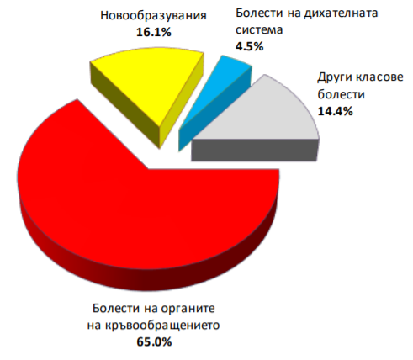
Смъртност по причини в България – 2018 г.

Slide 38
ЕСТЕСТВЕН ПРИРАСТ НА НАСЕЛЕНИЕТО

Slide 39
Естественият прираст на населението се определя чрез разликата между раждаемостта и общата смъртност.
След 1990 г. демографското развитие на страната се характеризира с отрицателен естествен прираст на населението.
През 2018 г. в резултат на отрицателния естествен прираст населението на страната е намаляло с 46 329 души.

Slide 40
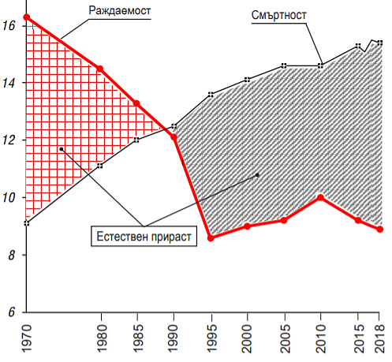

Slide 41
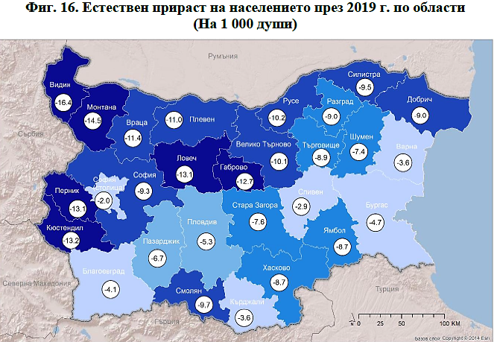

Slide 42
Коефициентът на естествения прираст общо за ЕС-28 през 2017 г. е минус 0.4‰.
Тринадесет страни имат положителен естествен прираст, като най-висок е този показател в Ирландия (6.6‰), Кипър (3.8‰) и Люксембург (3.2‰).
Освен България с високи стойности на отрицателен естествен прираст са Латвия и Хърватия - по минус 4.1‰, и Литва - минус 4.0‰.

